Slide 1
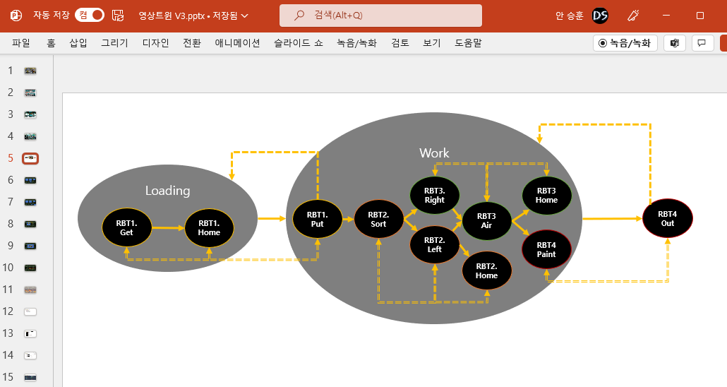
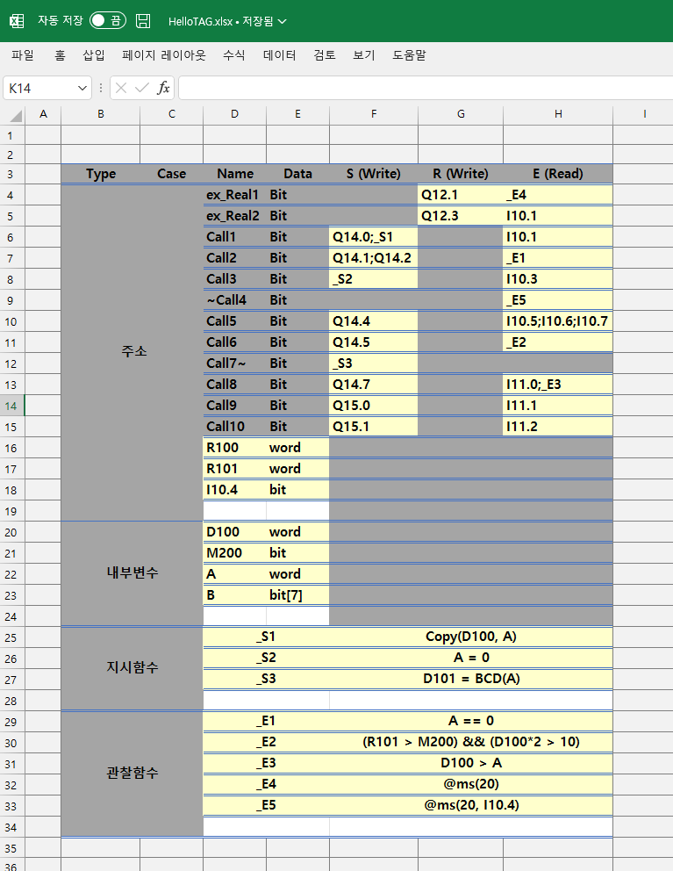
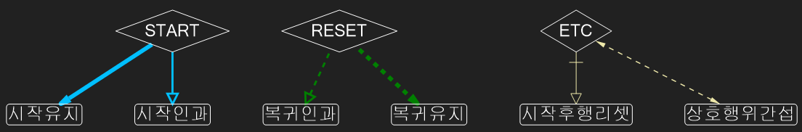
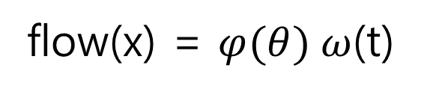


Editor | Type | Case | Name | 기호 | 구문 | 비고
pptx | Node | Real | myReal |  | R ={…} | 실제 나의 시스템 1 bit
 |  |  | exReal |  | Sys.R | 실제 다른 시스템 1 bit
 |  | Call | TRX |  | TX ~ RX | 지시관찰
 |  | Call | TX |  | TX ~ _ | 지시만
 |  |  | RX |  | _ ~ RX | 관찰만
 | Edge | Start | Edge |  | A>B | 약 시작 연결
 |  |  | Push |  | A>>B | 강 시작 연결
 |  |  | State |  | [safety] C = {B} | 시작 조건(안전) 연결
 |  | Reset | Edge |  | A|>B | 약 리셋 연결
 |  |  | Push |  | A||>B | 강 리셋 연결
 |  | Mix | SReset |  | A=>B | 약 시작 + 약 후행 리셋
 |  |  | Interlock |  | A<||>B<||>C | 강 상호 리셋
 |  |  | Join |  | A, B > C | 약 And 조건
xlsx | TAG | Value | IO | //key in IO Address |  | HW 물리 주소
 |  |  | Memory | //key in Memory Type & Name |  | 내부 변수
 |  | Expression | Data | //key in Value Expression |  | 비교연산, 논리연산
 |  |  | Time | //key in Time Expression |  | 지연
 |  | Command | Execute | //key in Value command |  | Data 이동, 복사, 할당, 형식 변환,…
R
R
C
C[#N, 0]
C[0, #N]
[B]C
$$φ(θ)$$
$ω$(t)
flow(x) = $φ(θ) ω$(t)

Slide 2
Parent-Child
Source
Parent-Child
Parent
Child0
Child2
Child1
Child4
Child3
Child5

Slide 3
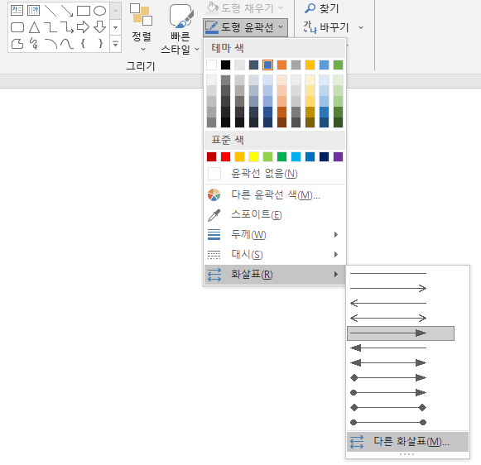
SEdge (Start Edge) : 색상, 굵기 무관
Source
SEdge1
화살표
Edge Type 1
SEdge
Source
열린
화살표
SEdge2
Source
날카로운
화살표
SEdge3

Slide 4
REdge (Reset Edge) : 색상, 굵기, 점선스타일 무관
Source
REdge1
화살표
Edge Type 2
REdge
Source
열린
화살표
REdge2
Source
날카로운
화살표
REdge3

Slide 5
SPush (Start Push) : 색상, 굵기 겹선스타일 무관
Source
SPush1
겹선
Edge Type 3
SPush
Source
윗면
굵은 겹선
SPush2
Source
삼중
겹선
SPush3

Slide 6
RPush (Reset Push) : 색상, 굵기 점선스타일, 겹선스타일 무관
Source
RPush1
겹선
Edge Type 4
RPush
Source
윗면
굵은 겹선
RPush2
Source
삼중
겹선
RPush3

Slide 7
Interlock (mutual interlocking) : 점선 필수, 양방향 화살표 필수, 색상, 굵기 무관
Source
둥근
화살표
Interlock1
Source
다이아몬드
화살표
Interlock2
Edge Type 5
Interlock
Source
Mix
화살표
Interlock3
Source
Mix
화살표
Interlock4
Source
Mix
화살표
Interlock5

Slide 8
SReset (Start After Reset) : 실선 필수, 양방향 화살표(한쪽 둥근 or 다이아몬드) 필수, 색상, 굵기 무관
Source
한쪽 둥근
한쪽 화살표
SReset1
Edge Type 6
SReset
Source
한쪽 다이아몬드
한쪽 열린 화살표
SReset2
Source
한쪽 둥근
한쪽 날카로운 화살표
SReset3

Slide 9
MyReal (Internal Real Segment) : (사각형, 테두리 실선) 필수, (색상, 크기) 무관
Real
Source
MyReal1
사각형
Segment Type1
MyReal
MyReal2
Real
Source
MyReal3
Real
Source

Slide 10
Call (Call Segment) : (원형, 테두리 실선) 필수, (색상, 크기) 무관
Source
Call1
원형
Segment Type3
Call
Call2
Source
Call3
Source

Slide 11
ExReal (External Real Segment) : (사각형, 테두리 점선) 필수, (색상, 크기) 무관
Real
Source
ExReal1
사각형
Segment Type2
ExReal
ExReal2
Real
Source
ExReal3
Real
Source

